Slide 1
МУНИЦИПАЛЬНОЕ ОБРАЗОВАНИЕ ТАЗОВСКИЙ РАЙОН
Муниципальное бюджетное общеобразовательное учреждение
Газ-Салинская средняя общеобразовательная школа
(МБОУ ГСОШ)
ФУНКЦИОНАЛЬНАЯ ГРАМОТНОСТЬ КАК УСЛОВИЕ ПРЕОДОЛЕНИЯ УЧЕБНОЙ НЕУСПЕШНОСТИ
Чернова Галина Валерьевна,
заместитель директора по НМР
04.05.2023г.

Slide 2
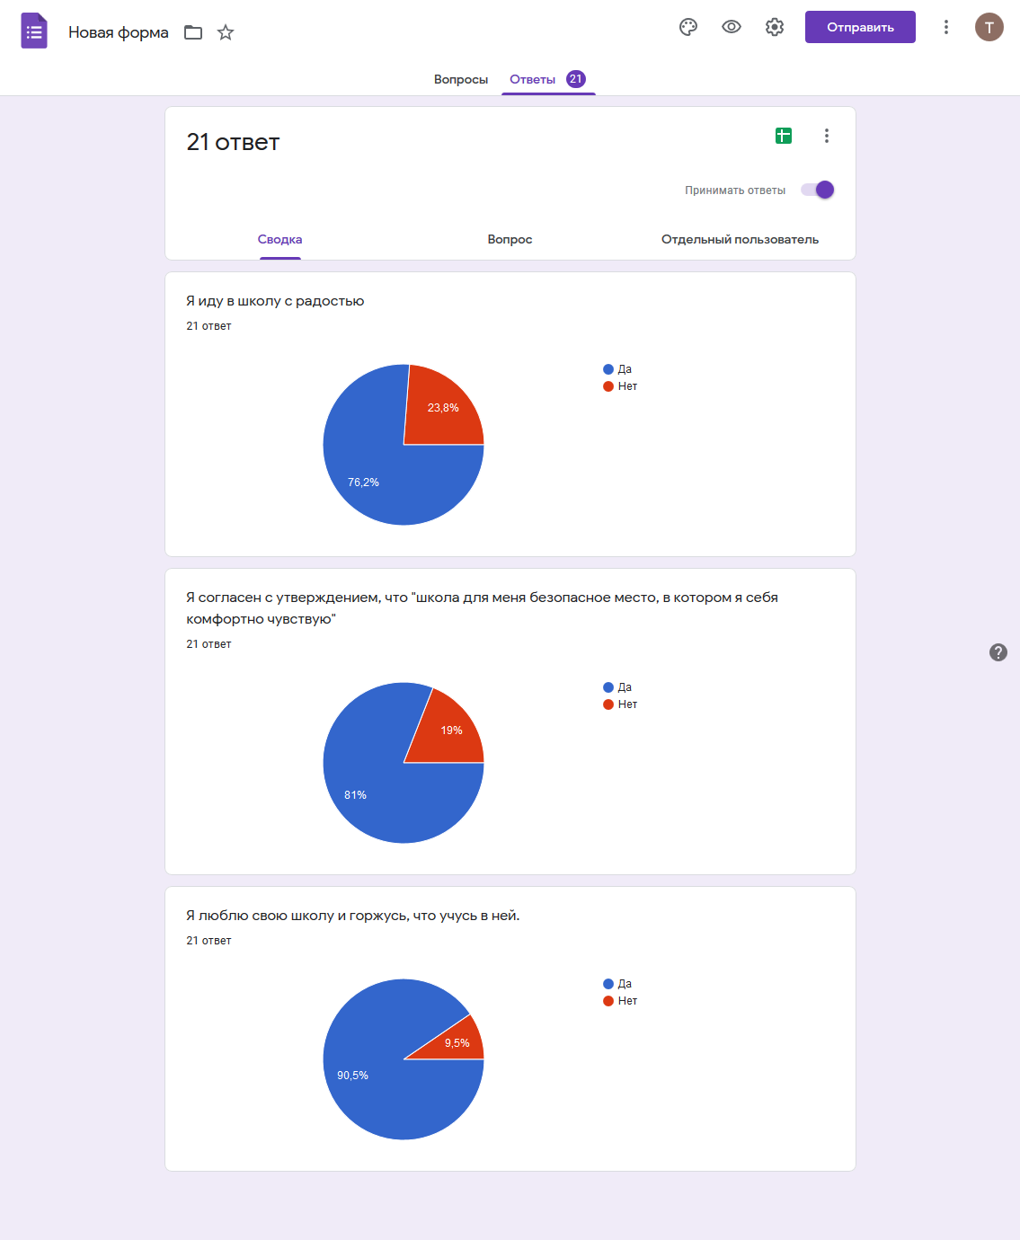
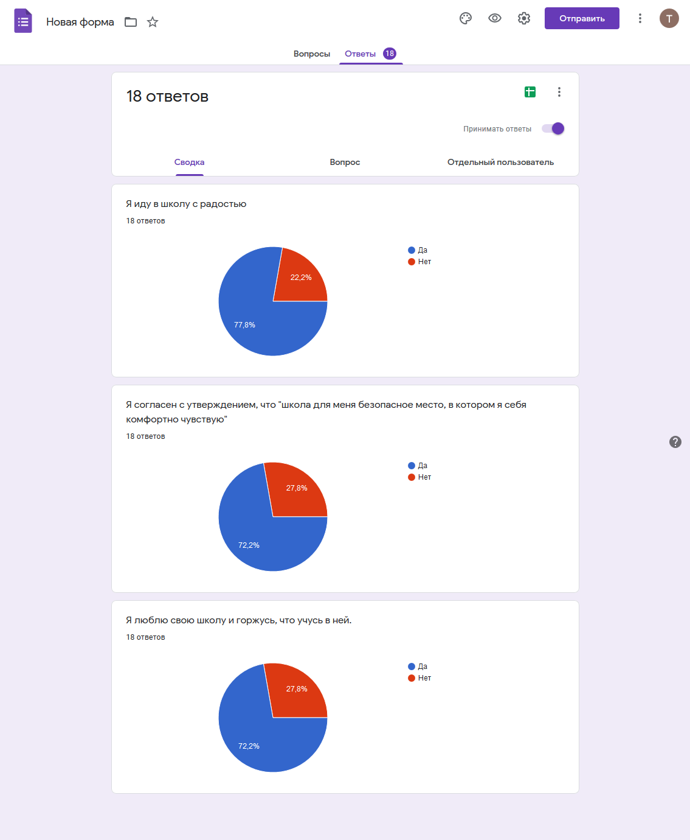
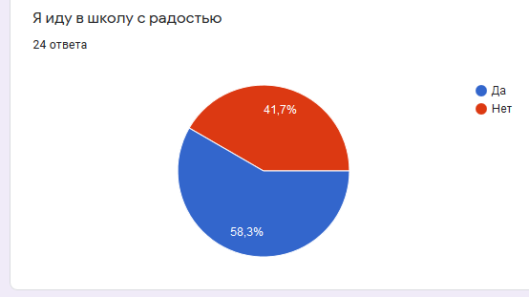
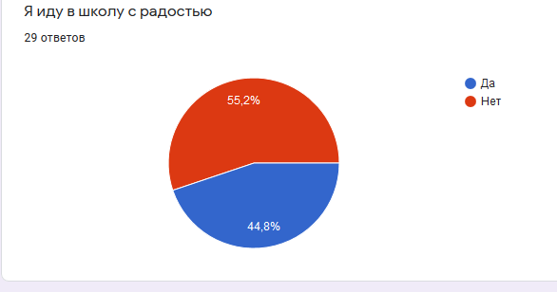
Диагностика психологического комфорта
5 КЛАСС
6 КЛАСС
7 КЛАСС
8 КЛАСС
9 КЛАСС
Я ИДУ В ШКОЛУ
С РАДОСТЬЮ
-31,4 %

Slide 3


?

Slide 4
ШКОЛЬНАЯ НЕУСПЕШНОСТЬ
ВНУТРЕННИЕ
ВНЕШНИЕ
СЛАБОЕ ЗДОРОВЬЕ
НАРУШЕНИЕ ОБУЧАЕМОСТИ(ЗПР)
ОТСУТСТВИЕ МОТИВАЦИИ
НЕРАЗВИТАЯ РЕЧЬ
НЕСОЗРЕВШАЯ МОТОРИКА
ТЕМПЕРАМЕНТ
ПОВЫШЕННАЯ ЭМОЦИОНАЛЬНОСТЬ
СОЦИАЛЬНЫЕ
ОТРИЦАТЕЛЬНОЕ ВЛИЯНИЕ ИЗВНЕ
НЕСОВЕРШЕННАЯ ОРГАНИЗАЦИЯ
УЧЕБНОГО ПРОЦЕССА

Slide 5
РЕЗУЛЬТАТЫ ВНЕШНЕЙ ОЦЕНКИ ГОТОВНОСТИ ПЯТИКЛАССНИКОВ 2020
УЧЕНИК | МАТЕМАТИКА | РУССКИЙ ЯЗЫК | ЧИТАТЕЛЬСКАЯ ГРАМОТНОСТЬ
 | УРОВЕНЬ | УРОВЕНЬ | УРОВЕНЬ
1 | Базовый | Базовый | Базовый
2 | Ниже базового | Ниже базового | Недостаточный
3 | Ниже базового | Базовый | Повышенный
4 | Ниже базового | Базовый | Базовый
5 | Базовый | Базовый | Повышенный
6 | Ниже базового | Ниже базового | Недостаточный
7 | Ниже базового | Базовый | Пониженный
8 | Ниже базового | Базовый | Повышенный
9 | Ниже базового | Базовый | Повышенный
10 | Ниже базового | Базовый | Повышенный
11 | Базовый | Базовый | Повышенный
12 | Ниже базового | Базовый | Базовый
13 | Базовый | Ниже базового | Базовый
1 | Базовый | Базовый | Базовый
2 | Базовый | Базовый | Базовый
3 | Ниже базового | Ниже базового | Базовый
4 | Ниже базового | Ниже базового | Базовый
5 | Базовый | Ниже базового | Базовый
6 | Ниже базового | Базовый | Базовый
7 | Базовый | Базовый | Базовый
8 | Ниже базового | Базовый | Базовый
9 | Базовый | Базовый | Базовый
10 | Ниже базового | Ниже базового | Пониженный
11 | Ниже базового | Базовый | Базовый
12 | Ниже базового | Базовый | Пониженный
 | 9 Б | 18 Б | 14Б 6П

Slide 6
РЕЗУЛЬТАТЫ ВНЕШНЕЙ ОЦЕНКИ ФГ ВОСЬМИКЛАССНИКОВ 2020
Участник | Сумма баллов | % выполнения | Уровень ФГ МАТЕМАТИКА | Сумма баллов | % выполнения | Уровень ФГ ЧГ | % выполнения | Уровень ФГ ЕСТЕСТВЕННОНАУЧН
1 | 14 | 88 | П | 14 | 74 | П | 30 | Средний
10 | 12 | 75 | Средний | 8 | 42 | Средний | 17 | Низкий
11 | 4 | 25 | Низкий | 9 | 47 | Средний | 9 | Недостат
12 | 5 | 31 | Низкий | 5 | 26 | Низкий | 22 | Низкий
13 | 5 | 31 | Низкий | 6 | 32 | Низкий | 26 | Средний
14 | 6 | 38 | Низкий | 6 | 32 | Низкий | 9 | Недостато
15 | 8 | 50 | Средний | 7 | 37 | Низкий | 30 | Средний
16 | 7 | 44 | Низкий | 8 | 42 | Средний | 26 | Средний
17 | 6 | 38 | Низкий | 6 | 32 | Низкий | 13 | Низкий
18 | 3 | 19 | Недостат | 2 | 11 | Недостат | 9 | Недостат
19 | 9 | 56 | Средний | 3 | 16 | Недостат | 17 | Низкий
2 | 7 | 44 | Низкий | 9 | 47 | Средний | 13 | Низкий
20 | 4 | 25 | Низкий | 3 | 16 | Недостат | 13 | Низкий
3 | 12 | 75 | Средний | 8 | 42 | Средний | 35 | Средний
4 | 8 | 50 | Средний | 8 | 42 | Средний | 30 | Средний
5 | 11 | 69 | Средний | 10 | 53 | Средний | 9 | Недостат
6 | 9 | 56 | Средний | 8 | 42 | Средний | 35 | Средний
7 | 1 | 6 | Недостат | 9 | 47 | Средний | 26 | Средний
8 | 14 | 88 | П | 6 | 32 | Низкий | 22 | Низкий
9 | 13 | 81 | П | 7 | 37 | Низкий | 22 | Низкий
 |  |  | 3П 7С |  |  | 1П 9С |  | 8С

Slide 7
ЕДИНАЯ МЕТОДИЧЕСКАЯ ТЕМА:
«Развитие функциональной грамотности - фактор достижения современного качества образования и воспитания обучающихся в условиях реализации ФГОС»
Цель - развитие функциональной грамотности учащихся МБОУ ГСОШ как индикатора качества и эффективности образования, преодоления школьной неуспешности.
ФУНКЦИОНАЛЬНАЯ ГРАМОТНОСТЬ
ЧИТАТЕЛЬСКАЯ ГРАМОТНОСТЬ
МАТЕМАТИЧЕСКАЯ ГРАМОТНОСТЬ
ЕСТЕСТВЕННОНАУЧНАЯ ГРАМОТНОСТЬ
ФИНАНСОВАЯ ГРАМОТНОСТЬ
КРЕАТИВНОЕ МЫШЛЕНИЕ
ГЛОБАЛЬНЫЕ КОМПЕТЕНЦИИ

Slide 8
